Slide 1


汽
车
轮
胎
说课人：石家庄王志攀

Slide 2



目 录
CATALOG
教材分析
教学目标
教学重难点
教法与学法
教学反思

Slide 3
教材分析

Slide 4
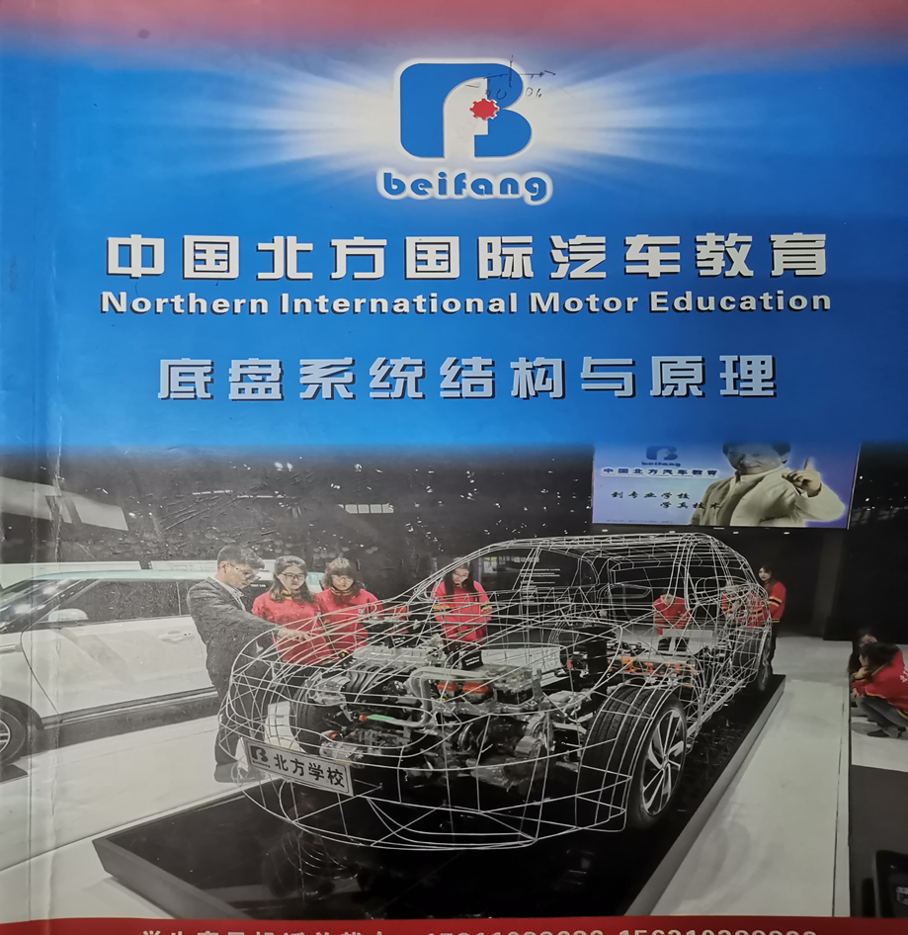
课程分析
教材的地位和作用:
本课选自《汽车底盘构造与维修》，是汽修专业的核心课程之一，本课程所用教材是我们北方自主研发。第三章,行驶系统,第五节,车轮和轮胎 。轮胎是汽车行驶系中的一个重要部件.
培养学生独立思考能力，能够使学生对日后诊断与排除轮胎的故障奠定坚实的基础，具有承前启后的作用。

Slide 5

教学内容
理论知识
1.作用
2.类型
3.结构
4.汽车标识
5.轮胎正确使用注意事项。
6.轮胎异常磨损的原因分析
专业技能
1.汽车轮胎检测。
2.汽车车轮的拆卸、换位。
3.汽车轮胎的更换及车轮动平衡。

Slide 6
教学目标
知识目标
(1)熟练进行车轮与轮胎装配、平衡、换位与维护。
(2) 会诊断轮胎磨损异常故障并进行检修
(1)能把学到的故障诊断方法应用到其他车辆和元件当中,实现能力的迁移。
(2)通过探究式项目实践，培养学生的分析、归纳和总结的能力。
能力目标
(1)具有良好的职业习惯和敬业精神。
(2)具有团队意识及妥善处理人际关系的能力。
(3)具有一定的计划组织能力和团队协作能力
素质目标

Slide 7
教学重点
重点一
重点二
重点三
1.汽车轮胎的结构、标识，子午线轮胎的特点;
2.汽车轮胎的正确使用方法及常见异常磨损故障分析;
3.汽车扒胎机、动平衡机正确使用。
01
02
03

Slide 8
教学难点
1.汽车轮胎标识;
难点一
教学
难点
2.汽车轮胎常见磨损故障的分析; 。
难点二
3.轮胎装配及动平衡试验;。
难点三

Slide 9
学情分析
学习状况
学生状况
解决方案
01
02
03
已完成基础电工和机械发动机学习，对汽车有一定了解
自我控制能力不足
主动性差
通过设置特殊教学场景引导学生兴趣，提升学生学习力

Slide 10
教学分析

Slide 11
教学设计
教学方法
“五步教学法”课堂教学模式是在教学过程中不断实践、反思、总结出的一种课堂教学模式。其基本程序是:情境导入——自主探究——合作交流——巩固拓展——检测小结。
教学分析

Slide 12
教学设计
五步教学法
五步教学法
五步教学法
使全体学生在知识与技能、过程与方法、情感态度与价值观的三个方面都得到发展
发挥教师的主导作用
“五步教学法”基本模式，力求尊重学生的主体地位。

Slide 13
教学设计
基于课程比较枯燥乏味，增加很多学生互动环节，在互动环节做到:
细
听
问
注重细节
老师与学生之间互相倾听
引导学生思考
注重细节

Slide 14
教学设计
01
看中学
探索发现
02
问中学
思考质疑。
学法指导
04
练中学
巩固提高
03
动中学
锻炼能力。

Slide 15
教学设计
通过学法指导使学生达到
会学
志学
乐学
善学

Slide 16
教具
轮胎
不同规格的轮胎4条
多媒体教学设备
PPT，动画视频。
设备
扒胎机，动平衡机

Slide 17
教学过程

Slide 18
教学过程
复习提问（3分钟）
情景导入
（5分钟）
讲述新课
（25分钟）
01
02
03
作业布置
（2分钟）
练习巩固
（5分钟）
05
04

Slide 19
教学过程
复习提问（3分钟）
通过复习提问既可考察学生对以前知识的掌握情况，又能为本节课的新内容埋下伏笔。
汽车行驶系统的基本组成部分有哪些?

Slide 20

教学过程
导入新课（5分钟）
设置问题
汽车要想行驶依靠什么来滚动
观看动画视频
通过动画视频来引入轮胎
激发学生的学习积极性
除了轮胎还有那种行驶方式
问题导入法、动画视频导入法
导入新课
正式进入今天的新课轮胎

Slide 21
教学过程
讲述新课PPT（25分钟）
轮胎的正确使用
车轮的动平衡
02
04
01
03
轮胎作用、类型、结构
轮胎更换

Slide 22
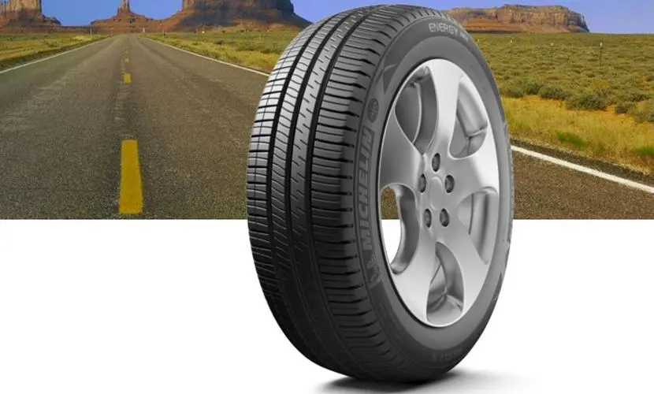
教学过程
设疑
轮胎为什么用橡胶
思考
橡胶的好处
轮胎的作用主要有:支持车辆的全部重量,承受汽车的负荷;传送牵和制动的扭力，保证车轮与路面的附着力;减轻和吸收汽车在行驶时的震动和冲击力,防止汽车零部件受到剧烈震动和早期损坏,适应车辆的高速性能并降低行驶时的噪音，保证行驶的安全性、操纵稳定性、舒适性和节能经济性。
轮胎作用
讲作用

Slide 23
教学过程
轮胎分类
按胎体帘线分
普通，带束，子午线轮胎
按胎内压力分
01
分为高压轮胎，低压轮胎和超低压胎
02
按组成结构分
按花纹分
03
有内胎无内胎
普通花纹，混合花纹，越野花纹
04

Slide 24
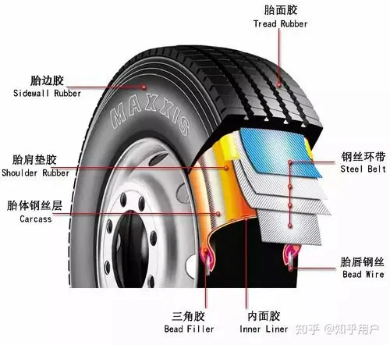
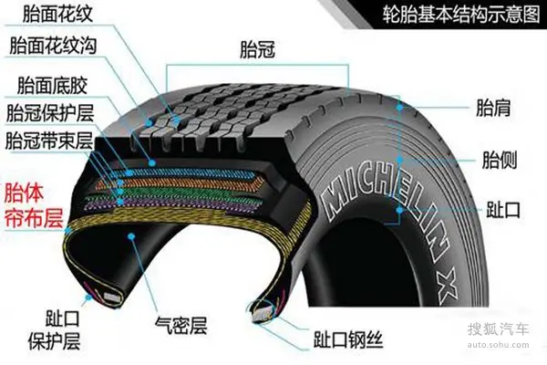
教学过程
01
普通斜交轮胎
普通斜交轮胎的构造，由图可见斜交轮胎主要由胎面、帘布层、缓冲层和胎圈等组成。普通斜交轮胎的帘布层和缓冲层各相邻层帘线交叉，且与胎面中心线星小于90”角排列。
轮胎
结构
02
子午线轮胎
子午线轮胎胎体的帘线排列不同于斜交轮胎，子午线轮胎的帘线不是相互交叉排列的,而是与外胎断面接近平行，像地球子午线排列，帘线角度小，一般为0°，胎体帘线之间没有维系交点，当轮胎在行驶过程中，部周围应力增大，会造成周向伸张，胎体成辐射状裂口。因此子午线轮胎的缓冲层采用接近周向排列的打交道帘线层，与胎体帘线角度成90°相交，一般为70°到78*， 形成一条几乎不能伸张的刚性环形带，把整个轮胎固定，限制轮胎的周向变形，这个缓冲层承受整个轮胎60%到70%的内应力，成为子午线轮胎的主要受力部件，故称之为子午线轮胎的带束层。

Slide 25
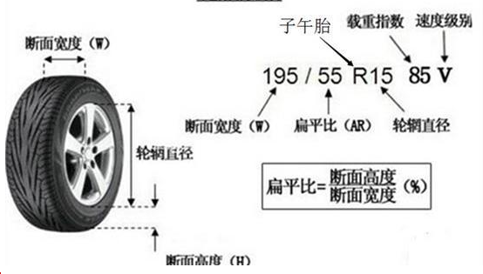
教学过程
轮胎规格
汽车轮胎规格型号参数一般以毫米为单位 轮胎规格第一数字表示轮胎断面宽度 第二个数字表示轮胎扁平比。之后的英文字母和数字是:轮胎类型的代号，轮辋直径(英寸) ;接着是数字和字母表示: .负荷指数(许用承载质量代号)，以及最高车速级别代号。例如:轮胎的规格为195/55 R16 85V195-指的是轮胎宽度为195 mm。55-指的是轮胎扁平比，即断面高度是宽度的55%。R一指的是该轮胎为子午胎(这条胎内层为辐射胎制造方式)-指的是轮辋直径是15英寸。85一负荷指数85代表 最大可承重515公斤，四条轮胎是515x4= 2060公斤。V_指的是速度级别为240公里/小时 。。

Slide 26
教学过程
轮胎的正确使用方法
轮胎对于安全驾驶意义重大。但倘若轮胎在日常使用过程中没有正确使用和适当的养护，轮胎就不能发挥其正常功能，不利于行车安全。一起来看看轮胎的正确使用方法。
教学过程

Slide 27
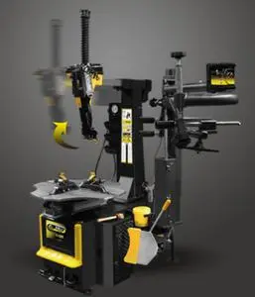
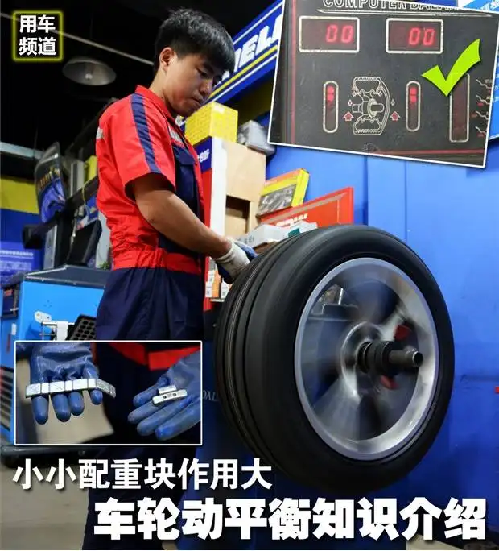
教学过程
轮胎拆装
轮胎动平衡
1
2
1.:清除轮胎表面泥土，拆除原来平衡块，轮胎气压正常。
2.将车轮固定在平衡机主轴上，
3.测量数据并按要求输入平衡机。
4.按下运行键，进行动平衡测试。
6.车轮停下来后，读出车轮内、外动不平衡量。
7.在相应的不平衡位置按标准施加平衡块。再次启动达标即可
l.准备工具、做好5S要求;
2.拆下轮胎，做到规范操作;
3.检查轮胎磨损情况,分析轮胎磨损的原因
4.运用扒胎机拆装轮胎(扒胎机操作要领)

Slide 28
教学过程
复习巩固（5分钟）
先让学生发言学会了哪些知识
引导学生对所学知识进行整理和巩固
熟记汽车轮胎拆换流程
全面总结，重点强调本节的重点和难点。

Slide 29
教学过程
作业布置（2分钟）
一
写出3种不同的轮胎编号含义
作业
二
扒胎机操作的注意事项是什么
三
什么情况下需要做动平衡

Slide 30
教学过程
板书设计
汽车轮胎
汽车轮胎
汽车轮胎
汽车轮胎
汽车轮胎
轮胎作用
轮胎分类
轮胎结构
扒胎机使用
动平衡机使用
采用框图式板书结构，力求用简洁的文字表述清楚

Slide 31
教学反思

Slide 32
教学反思
学生学习主动性差
在教学过程中加入我校汽修专业毕业生在各大4S店做出的突出业绩，有效的激发了学生学习的积极性!

Slide 33
谢谢观看！
不妥之处恳请各位领导、评委批评指正!谢谢大家!
石家庄校区：王志攀
延时符

